Slide 1
常用的js库

Slide 2
库分类汇总 
1 Underscore、Lazy.js  和  Sugar.js  基础库 
2 jQuery(Zepto) 
3 jQuery插件
4 Dojo、MooTools 
5 React

Slide 3
框架分类汇总 

1 AngularJS
2 Backbone.js
3 Ember.js
4 Knockout
5 Skel.js

Slide 4
工具库分类汇总 
1 Swfupload/WebUploader
2 Ueditor
3 ECharts
4 Lightbox
5 Raphaeljs
6 Matter.js
...... 你能想到的基本上都有,比如timeline

Slide 5
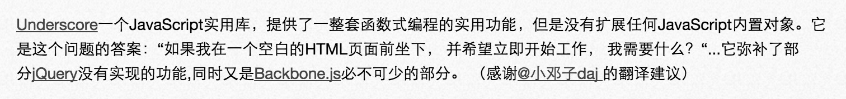
underscore.js
_.map([1, 2, 3], function(num){ return num * 3; });
=> [3, 6, 9]
_.map({one: 1, two: 2, three: 3}, function(num, key){ return num * 3; });
=> [3, 6, 9]
_.map([[1, 2], [3, 4]], _.first);
=> [1, 3]

Slide 6
在javascript界有一个关于关于原始类prototype扩展的最佳实践的讨论：
一边是支持直接在原始类的prototype上直接扩展，可能有与未来浏览器有潜在的冲突，这个派以sugar.js和prototype.js为最典型；
一边认为严格禁止prototype上直接扩展的，这样就不会和未来的javascript标准起冲突，这派以underscore和lo-dash为典型；
还有一派中间型，这派只在prototype上加上一些js标准注明的API，功能和标准一样，而且检测是否已经有了，已经有了就不加了，es5-shim.js和es6-shim.js为代表，这类库用于让旧浏览器支持新浏览器API

Slide 7
https://www.sitepoint.com/top-javascript-frameworks-libraries-tools-use/
AngularJS
Angular is an MVC-type framework. It offers two-way data binding between models and views. This data binding allows for an automatic update on both sides whenever there is a data change. It enables you to build reusable View Components. It provides a services framework to allow easily backend-frontend server communication. Finally, it is just plain JavaScript.
When to use AngularJS? When you are building a complex web front-end application and need a single modular framework to handle everything.

Slide 8
1：内容网站，需要SEO的。(SEO目前也有了prerender解决方案) https//prerender.io
2：交互频繁的，如游戏之类交互体验网站。
3，太过于简单的页面。
Angular更适合于CRUD的管理系统开发。

Slide 9
<!doctype html>
<html ng-app>
<head>
<script src="https://ajax.googleapis.com/ajax/libs/angularjs/1.5.6/angular.min.js"></script>
</head>
<body>
<div>
<label>Name:</label>
<input type="text" ng-model="yourName" placeholder="Enter a name here">
<hr>
<h1>Hello {{yourName}}!</h1>
</div>
</body>
</html>

Slide 10
React
React is mostly the V in MVC. It focuses entirely on that piece of MVC and disregards the architecture of the rest of your application. It provides a component layer that makes it easier to make UI elements and combine them together. It abstracts the DOM away so that it optimizes rendering and allows you to render React from node.js. Further, it implements a one-way reactive data flow that makes it easier to understand and use than other frameworks.
When to use React? When you want a powerful View layer but don’t need an elaborate framework for the rest of your application or when you want a View layer to go with your Angular, Backbone, or Ember application. When you are trying to build an isomorphic web framework

Slide 11
首先，对于React，有一些认识误区，这里先总结一下：
React不是一个完整的MVC框架，最多可以认为是MVC中的V（View），甚至React并不非常认可MVC开发模式；
1 虚拟DOM
2 组件化

Slide 12
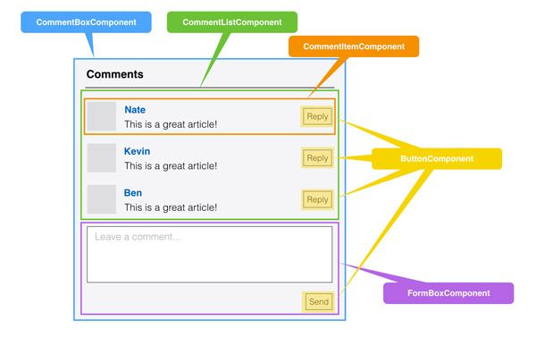

Slide 13
var HelloMessage = React.createClass({
render: function() {
return <div>Hello {this.props.name}</div>;
}
});
ReactDOM.render(<HelloMessage name="John" />, mountNode);

Slide 14
jQuery
jQuery is the most used JavaScript library in the world, and no app should ever go without it unless you dislike programmer productivity. It makes DOM traversal, event handling, animation, AJAX so much simpler and easier across all browsers.
When to use jQuery? Always, unless you want to use a lighter-weight version like Zepto.

Slide 15
D3.js
D3 allows you to manipulate data documents from any source and apply a transformation into the DOM or/and SVG or/and CSS. D3 focuses on modern web standards and ensures you are free from any proprietary format like Flash or Silverlight.

Slide 16
Grunt & Gulp
Building websites for production typically involvesome tasks to improve performance like minification of JavaScript and CSS, compilation of CoffeeScript/TypeScript, unit testing, lintin. Perhaps you already have a toolchain ready to prepare your website for production but if you do not, you want to use a task runner like Grunt or Gulp. Both have endless plugins to do just about any transformation to your website to get it ready for production.
When to use Grunt? When you prefer writing configuration files and don’t mind your task runner generating intermediary files.

Slide 17
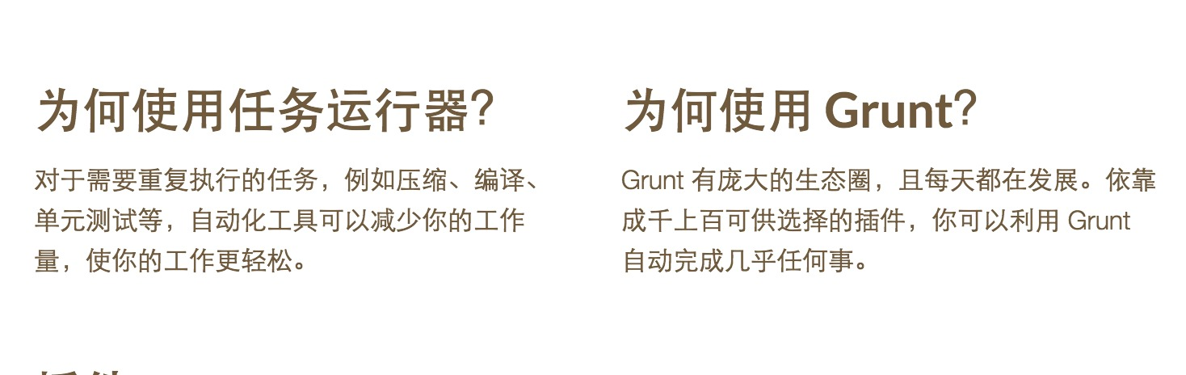

Slide 18
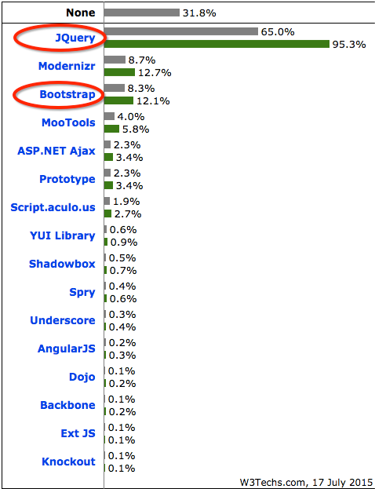
jQuery  再介绍
1  市场占有率最广的前端框架,
占比:60%+ 
2  jQuery  所遵循的原则
Write Less,  Do  More 
 jQuery  让写  JS  代码变得
简单、 高效、跨平台

Slide 19
jQuery  库使用的特点和亮点 
1 精悍
2 功能特点   DOM选择器、集合化处理、链式操作   事件处理、Ajax操作、动态效果   浏览器兼容(1.x与2.x版的不同) 
  行为与结构的分离 
3 插件化机制与丰富的现有插件 

Slide 20
$  是什么?
$ 即  jQuery,可以被替代么?
$.  取得全局属性或者函数
$()  返回jQuery对象，如何取得原生对象

Slide 21
jQuery  基本用法 
$(function () { console.log('Hello World');
});
$(document).ready(function() {
console.log("ready2"); });
与  window.onload  有何不同?与$(window).load  呢? 执行顺序注意!

Slide 22
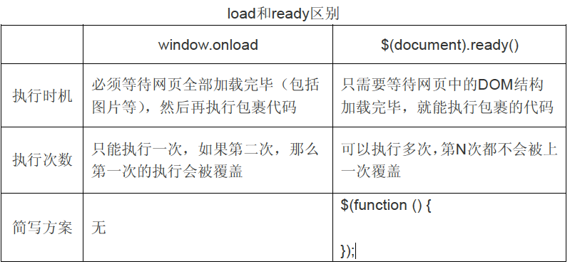

Slide 23
jQuery  选择器 
1 什么是选择器?  1 支持从  CSS1  到  CSS3  的选择器 
2 元素选择器  element 
3 ID选择器  #id 
4 类别选择器  .class 
5 多元素选择器(* selector1,selector2)

Slide 24
jQuery  复杂选择器 
1 $("#outer  div")  是什么? 
2 $("#outer>div")  是什么? 
3 $(".one+div")  4 $(".two~div") 
5 $("div:first")  $("div:last")   $("div:not")  $("div:odd")  $ ("div:even")  $("div:eq(3)")  $("div:gt(3)")  $("div:lt(3)")   $ ("div:contains('one1')")  $("div:empty")  $("div:has(span)")  $ ("div[class]")  $("div:class=one")  $("div:class^=t") 

Slide 25
jQuery  DOM操作
1 append、appendTo、prepend、prependTo 
2 empty()、remove()、detach() 
3 属性操作之尺寸   width()、height()、innerWidth()、innerHeight()、
outerWidth()、outerHeight() 
4 属性操作之位置  
 offset()、position()、scrollTop()、scrollLeft()  
5 属性操作之内容  
 val()  ->form、text()  ->pureTex、html()->html 

Slide 26
jQuery  基础事件
1 click、dblclick  2 mousedown、mouseup、mouseover、mouseout、
mousemove、mouseenter、mouseleave 
3 keydown、keyup、keypress  4 load、unload  5 resize、scroll、focus、blur  6 select、change、submit 

Slide 27
jQuery  事件对象与this
1 event  对象 
1) type  类型  
2) target   3) data  
4) 发生位置  (page、screen、client) 
5) which  6) altKey/shiftKey/ctrlKey/  7) preventDefault()
8) stopPropagation()
2 this  1 全局 
2 事件 

Slide 28
jQuery源码分析
立即调用表达式
(function(window, factory) {
factory(window)
}(this, function() {
return function() {
//jQuery的调用
}
}))

Slide 29
1 jQuery对象就是jQuery.fn.init对象
2 如果执行new jQuery(),最后返回 jQuery.fn.init对象；因此可以直接调用jQuery( selector, context )，没有必要使用new关键字
3 先执行 jQuery.fn = jQuery.prototype，
再执行 jQuery.fn.init.prototype = jQuery.fn，
合并后的代码如下：
jQuery.fn.init.prototype = jQuery.fn = jQuery.prototype
4 所有挂载到jQuery.fn的方法，相当于挂载到了jQuery.prototype，即挂载到了jQuery 函数上（一开始的 jQuery = function( selector, context ) ），但是最后都相当于挂载到了 jQuery.fn.init.prototype，即相当于挂载到了一开始的jQuery 函数返回的对象上，即挂载到了我们最终使用的jQuery对象上。

Slide 30
jQuery = function( selector, context ) {
return new jQuery.fn.init( selector, context );
}
jQuery.fn = jQuery.prototype = {
init：function(){
return this
},
jquery: version,
constructor: jQuery,
………………
}
var a = $() ;

Slide 31
Call方法
fun.call(thisArg[, arg1[, arg2[, ...]]])
call 和 apply 都是为了改变某个函数运行时的 context 即上下文而存在的，换句话说，就是为了改变函数体内部 this 的指向。因为 JavaScript 的函数存在「定义时上下文」和「运行时上下文」以及「上下文是可以改变的」这样的概念。
当调用一个函数时，可以赋值一个不同的 this 对象。this 引用当前对象，即 call 方法的第一个参数。
通过 call 方法，你可以在一个对象上借用另一个对象上的方法，比如Object.prototype.toString.call([])，就是一个Array对象借用了Object对象上的方法。

Slide 32
call和apply为何而存在
在javascript OOP中，我们经常会这样定义：
function cat(){
// this.say = function(){console.log(this.food)}
}
cat.prototype={
food:"fish",
say: function(){
alert("I love "+this.food);
}
};
var cat1 = new cat()
cat1.say();

Slide 33
但是如果我们有一个对象whiteDog = {food:"bone"},我们不想对它重新定义say方法，那么我们可以通过call或apply用blackCat的say方法：blackCat.say.call(whiteDog);
所以，可以看出call和apply是为了动态改变this而出现的，当一个object没有某个方法，但是其他的有，我们可以借助call或apply用其它对象的方法来操作。

Slide 34
var dog = new Object();
dog.food="meat";
cat.call(dog);
dog.say();//I love meat
// alert(obj.say);

Slide 35
绑定匿名函数
var animals = [
{species: 'Lion', name: 'King'},
{species: 'Whale', name: 'Fail'}
];
for (var i = 0; i < animals.length; i++) {
(function (i) {
this.print = function () {
console.log('#' + i + ' ' + this.species + ': ' + this.name);
}
this.print();
}).call(animals[i], i);
}

Slide 36
underscore.js
整个函数在一个闭包中，避免污染全局变量。通过传入this（其实就是window对象）来改变函数的作用域。和jquery的自执行函数其实是异曲同工之妙。这种传入全局变量的方式一方面有利于代码阅读，另一方面方便压缩。
(function(){
...
}.call(this));
jQuery写法：
(function(window, undefined) {
...
})(window);

Slide 37
原型赋值
var ArrayProto = Array.prototype, ObjProto = Object.prototype, FuncProto = Function.prototype;
Array,Object,Function这些本质都是函数，获取函数原型属性prototype也是为了便于压缩。简单解释一下，如果代码中要扩展属性，可能这样写
Object.prototype.xxx = ...
而这种代码是不可压缩的，Object,prototype这些名字改了浏览器就不认得了。
但是上面的代码中创建了ObjProto之后，源生代码经过压缩之后，ObjProto就可能命名成a变量，那么原来的代码就压缩成
a.xxx = ...

Slide 38
数据判断
_.isElement = function(obj) {
return !!(obj && obj.nodeType === 1);
};
判断是否为dom，dom的nodeType属性值为1。这里用!!强转为boolean值
_.isArray = nativeIsArray || function(obj) {
return toString.call(obj) === '[object Array]';
};
判断是否为数组。由于Array.isArray函数是ECMAScript 5新增函数，所以为了兼容之前的版本，在原生判断函数不存在的情况下，后面重写了一个判断函数。用call函数来改变作用域可以避免当obj没有toString函数报错的情况。

Slide 39
_.isObject = function(obj) {
var type = typeof obj;
return type === 'function' || type === 'object' && !!obj;
};
判断是否为对象。先用typeof判断数据类型。函数也属于对象，但是由于typeof null也是object，所以用!!obj来区分这种情况。
_.isBoolean = function(obj) {
return obj === true || obj === false || toString.call(obj) === '[object Boolean]';
};
是不是以为如果是布尔值不是true就是false？还有第3中情况var b = new Boolean()。b也是布尔值

Slide 40
var each = _.each = _.forEach = function(obj, iterator, context) {
// 不处理空值
if(obj == null)
return;
if(nativeForEach && obj.forEach === nativeForEach) {
// 如果宿主环境支持, 则优先调用JavaScript 1.6提供的forEach方法
obj.forEach(iterator, context);
} else if(obj.length === +obj.length) {
// 对[数组]中每一个元素执行处理器方法
for(var i = 0, l = obj.length; i < l; i++) {
if( i in obj && iterator.call(context, obj[i], i, obj) === breaker)
return;
}
} else {
// 对{对象}中每一个元素执行处理器方法
for(var key in obj) {
if(_.has(obj, key)) {
if(iterator.call(context, obj[key], key, obj) === breaker)
return;
}
}
}
};

Slide 41
Thanks!
方维 18621697571

